Slide 1
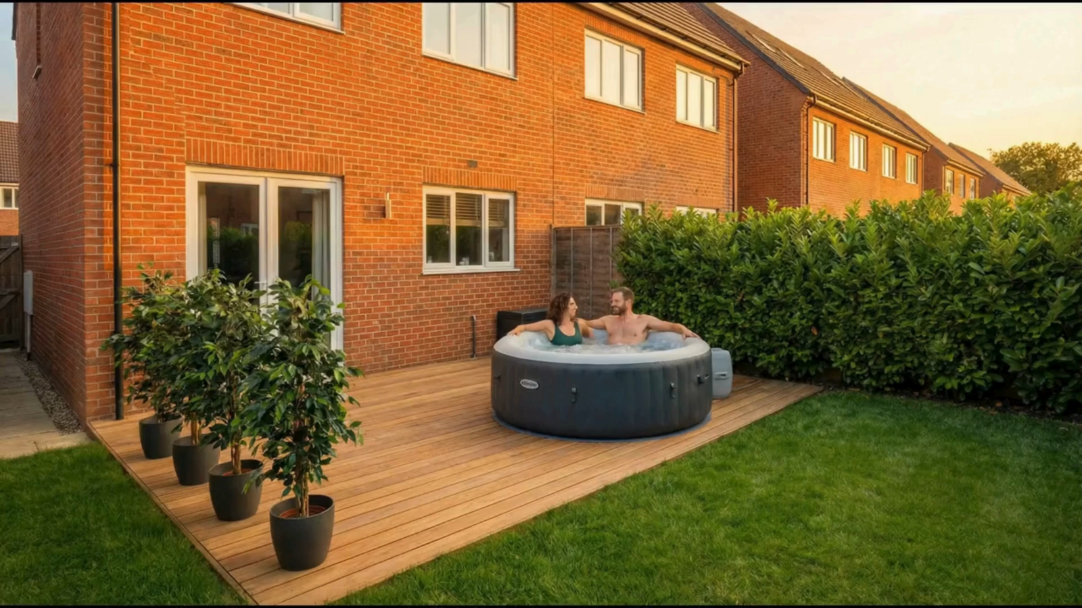
Vidéo

Slide 2

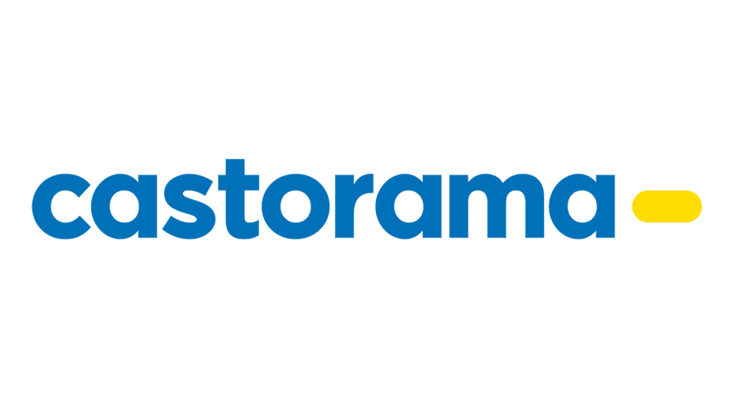
‘O
Metamorph
by
BIRON Emilie - DELRIEU Lise - EZZEDDINE Adora Maria - MARTINEZ Alix - NGUYEN CONG Ambre

Slide 3
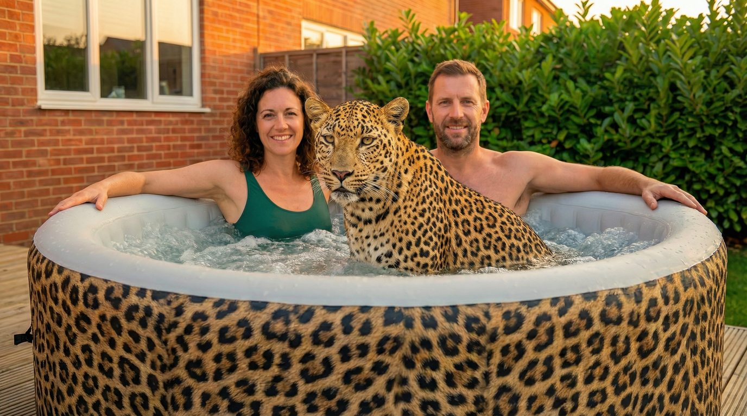
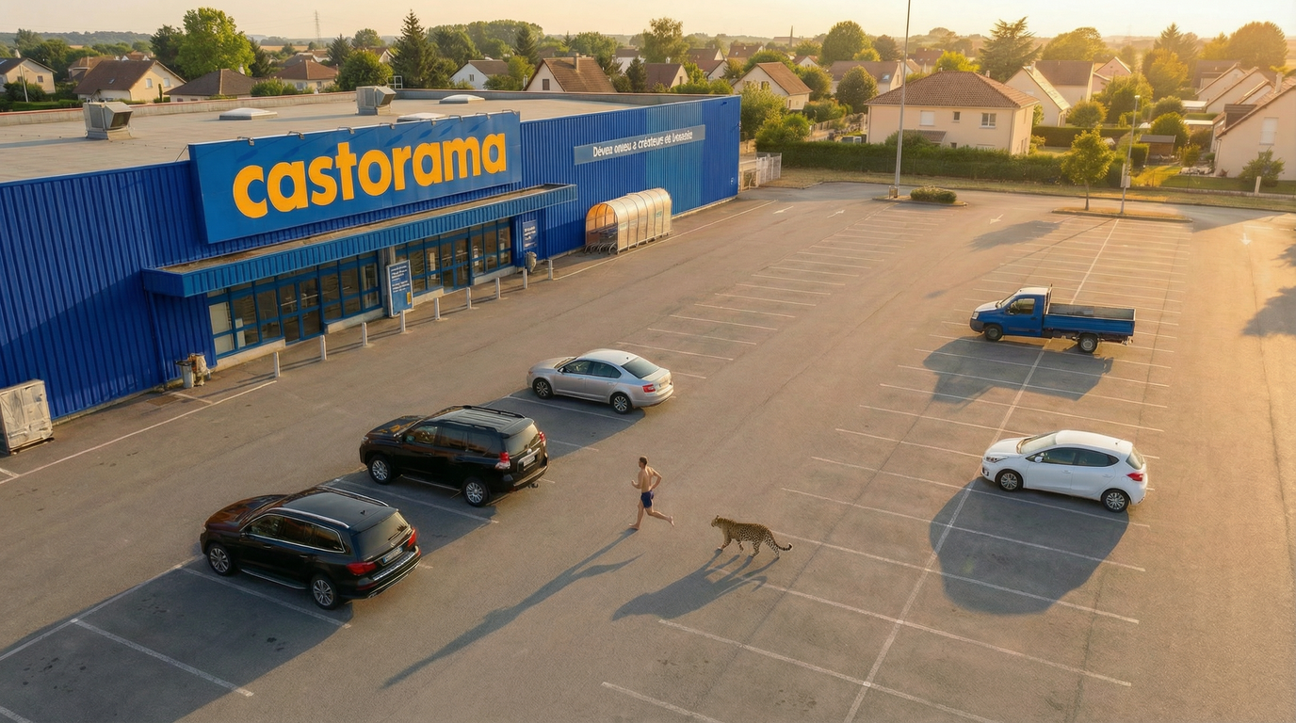
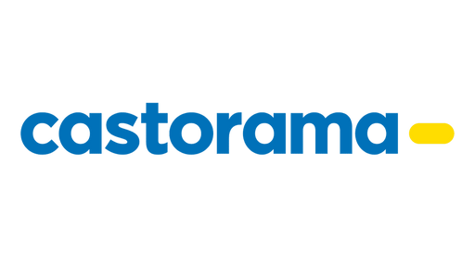
Contexte
1er
2ème
3,6M
marché européen
marché mondial
de piscines privées
  Le marché du spa connaît une croissance continue, portée par le bien-être à domicile
  Depuis le Covid, l’extérieur est devenu un véritable espace de vie.
  Les consommateurs recherchent aujourd’hui :
du confort
de la simplicité d’installation
une meilleure maîtrise de l’eau et de l’énergie

Slide 4










Cible, Positionnement et Concurrence
Notre Promesse : Concilier plaisir de l’eau & responsabilité environnementale avec une offre accessible.
NOTRE CIBLE
NOTRE POSITIONNEMENT
DIFFÉRENCIATION FACE À LA CONCURRENCE
CONSOMMATEURS ACTUELS DÉJA CLIENTS CASTORAMA
ACCESIBILITÉ
DIY, Prix et Installation Rapide.
PERSONALISATION
Offrir des solutions modulables et sur-mesure.
Fidèles équipés, CSP+
Upgrade durable et sécurisé.
CONSOMMATEURS ACTUELS NON-CLIENTS CASTORAMA
RESPONSABILITÉ
COnsommation d’eau limitée, économie d’énergie (isolation), éco-points cumulables sur app CastoWelll
EXPÉRIENCE SENSORIELLE ET BIEN-ETRE
Valoriser la dimension émotionnelle (lumières, sons, ambiance).
Utilisateurs concurrents.
Accessoires premium & écologiques.
NON-CONSOMMATEURS RELATIFS
FACILITÉ D’UTILISATION
PACKS “prêt-à-installer”, et application qui facilite la maintenance.
SERVICES CONNECTÉS
Communauté, conseils digitaux et accompagnement client.
Jeunes classes moyennes.
Détente simple, abordable, responsable.

Slide 5
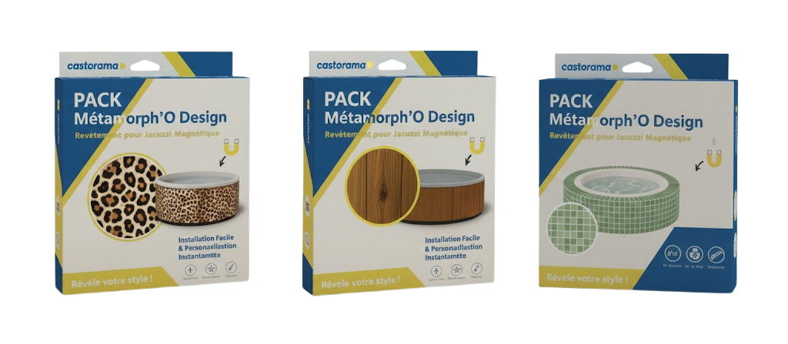
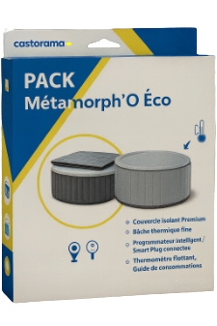
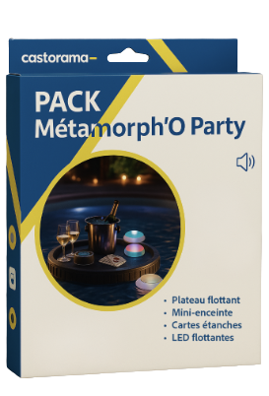
Nos packs
Pack Métamorph’O Éco
Pack Métamorph’O Party
Pack Métamorph’O Design
Personnalisez facilement grâce à des revêtements aimantés, faciles à poser
  Leopard
  Bois
  Mosaïque verte
Petit = 110€ Moyen = 140€ Grand = 180€
Allier plaisir et consommation responsable RSE
  Couvercle isolant
  Bâche thermique
  Programmateur intelligent /
  Thermomètre flottant avec guide de consummation
  Prix = 175 euros
Pour les moments festifs dans l’eau
  Bar flottant
  Enceinte Bluetooth étanche
  Jeu de cartes étanche
  Luminaires flottants LED à énergie solaire
  Prix = 60 euros

Slide 6
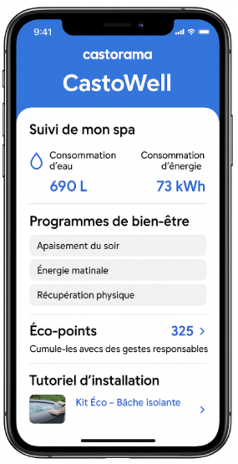


Notre application
Services
  Suivi intelligent : de la consommation d’eau, température, énergie...
  Contrôle à distance
  Tutos et DIY : vidéos d’installation, idées de bricolage complémentaires
  Proposition d’abonnement d’entretien
  Système de récompenses : cumul d’éco points
Objectifs
  Développement d’une fidélisation durable : prolongement de la relation client.
  Hausse du panier moyen : recommandations et abonnements qui amènent à des achats récurrents.
  Image davantage engagée et connectée de Castorama.

Slide 7
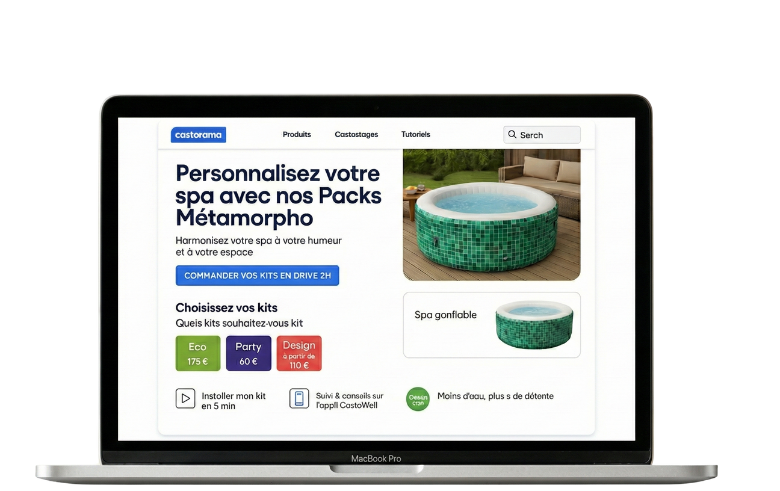
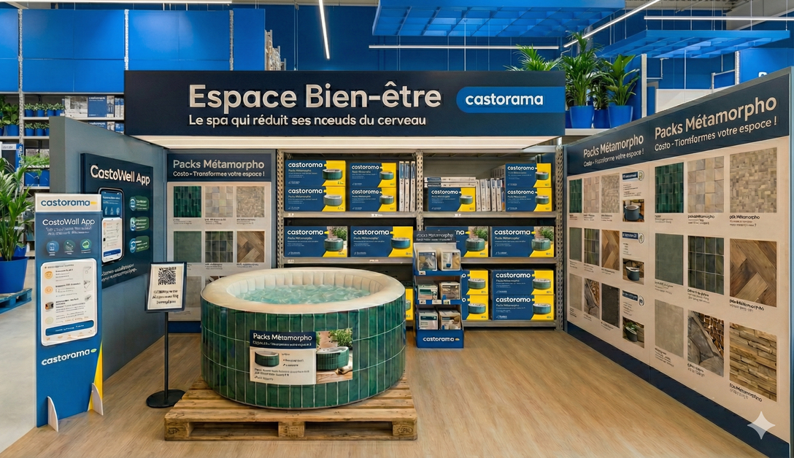
Distribution off et on line
  Shop-in-shop Bien-être (20–40 m²) : îlots démo, QR codes tutos, corner CastoWell App, signalétique Green Star.
  Cross-Selling : Chaque vente de spa déclenche la proposition automatique des Packs Métamorph’O.
  Pop-up saisonnier (avril–juillet) : kiosques en allée trafic + Casto Express.
  Actions omnicanales: Click & Drive et retrait express en 2h
  Services : Ateliers Castostages gratuits sur la personnalisation et l'usage responsable.
  Module CastoWell dans l’application : suivi consommation, rappels, éco-points, recommandations
En magasin
Shop-in-shop
  Espace Démo / Zone outdoor : un jacuzzi monté + exemples de packs Métamorph’O installés + revêtements Design aimantés visibles. Pour les magasins où les espaces sont plus réduits pour exposer un jacuzzi, on peut mettre des panneaux “Avant / Après ” montrant le changement des revêtements magnétiques.
Des démonstrations montrant la facilité d’installation : aimants + revêtement peuvent être tester par le client en magasin.
  Corner immersif : îlots de démonstration avec packs Métamorph’O ouverts, QR codes vers tutos vidéo et téléchargement de l’app CastoWell, signalétique Green Star.
  Services pratiques : diagnostic rapide + conseils d’entretien dans des ateliers gratuits (Castostages)
  Méthode de cross-selling en magasin : chaque spa vendu doit déclencher automatiquement :
Proposition du Pack Métamorph’O Éco (rassurance + réduction consommation).
Proposition du Pack Métamorph’O Party (utilisation “fun” immédiate).
Proposition d’un revêtement Métamorph’O Design pour personnaliser directement chez soi.
  Bundle possible: Pack “First Spa Experience” (Spa + Pack Eco + 1 revêtement Design).
Services à forte preuve d’accessibilité :
  Ateliers Castostage : Des ateliers peuvent être créer autours de différentes thématiques qui nous permettront de vendre nos packs : “Personnaliser son spa selon ses envies” & “Avoir un spa et respecter l'environnement ” (gratuits, 1h30).
  Click & Drive / Retrait express pour les achats volumineux ou impulsifs.
  Fidélité C-Casto / C-Casto Max : éco-points boostés sur packs durables, points Éco récupérables directement sur l’app Castowell
En ligne (Castorama.fr / App)
  Parcours digital simplifié avec une page produit Spa = Hub central
=> un onglet “Personnaliser mon spa” intégrant :
  Packs Métamorph’O Eco / Party
  Packs Métamorph’O Design (avec visualiseur 3D simple)
  Accessoires compatibles Castorama
+ Mise en avant d’un bundle à prix avantageux.
  Configurateur : visualisation du spa avec un des packs à sélectionner + estimation des économies d’eau/énergie (Green Star)
  Tutoriels & Academy : vidéos DIY + articles SEO (relais via 18h39).
  CastoWell App : suivi consommation, rappels, éco-points, recommandations.
Omnicanalité
  Drive 2h : CTA principal sur les fiches spa & packs.
  Livraison à domicile également possible pour les produits volumineux.
  Hello Casto : assistant vocal pour FAQ (mise en eau, hivernage).
  Lien direct avec CastoWell :
Sur le site :
  CTA : “Profitez de fonctionnalités exclusives avec l’application CastoWell”.
  Mise en avant des bénéfices :
  Pilotage
  Suivi eau/énergie
  Abonnements entretien
• • Recommandations personnalisées ; “si vous avez aimez... alors vous aimerez aussi...”

Slide 8








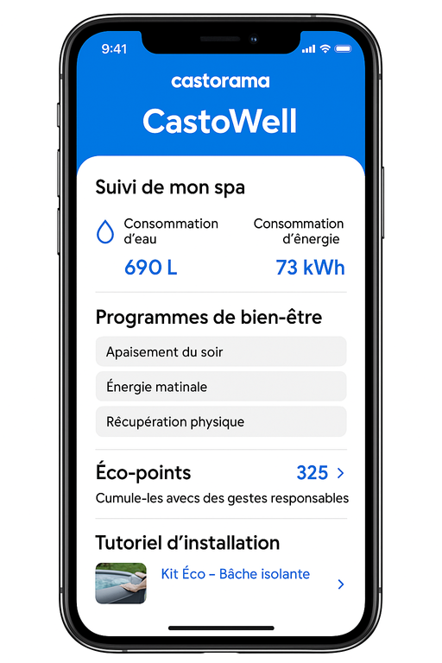




Plan Media 2026
Budget global : 1,89M €
Teasing : 270K €
Lancement de l’offre : 639,9K €
Conversion : 450K €
Engagement : 120K €
Hivernage : 180k €
Cadeaux et RSE : 230k €
Budget
Janvier
Février
Mars
Avril
Mai
Juin
Juillet
Août
Septembre
Octobre
Novembre
Décembre
OOH / DOOH
Notoriété
168K €
Image
60K €
228K €
Inspiration
81K €
Activation
63,3K €
Incitation
67,5K €
Lifestyle
66K €
Rappel
27K €
Cadeaux Fêtes
45K €
349,5K €
Preuve
18K €
Crédibilité
92K €
Tutos Expertise
27K €
Storytelling
15K €
152K €
Acquisition
96,6K €
Vente
35K €
Durabilité
54K €
285, 6K €
Relance paniers
157,5K €
RETARGETING
(Display Web)
157,5K €
Activation
45K €
Cross selling
90K €
Relation
36K €
Prévention
72K €
Fidélisation
30K €
273K €
CRM
Découverte
36K €
Idées
18K €
SEO / CONTENT
(Blog , Articles)
54K €
Awareness
90K €
Impact
220K €
Émotion
80K €
390K €

Slide 9
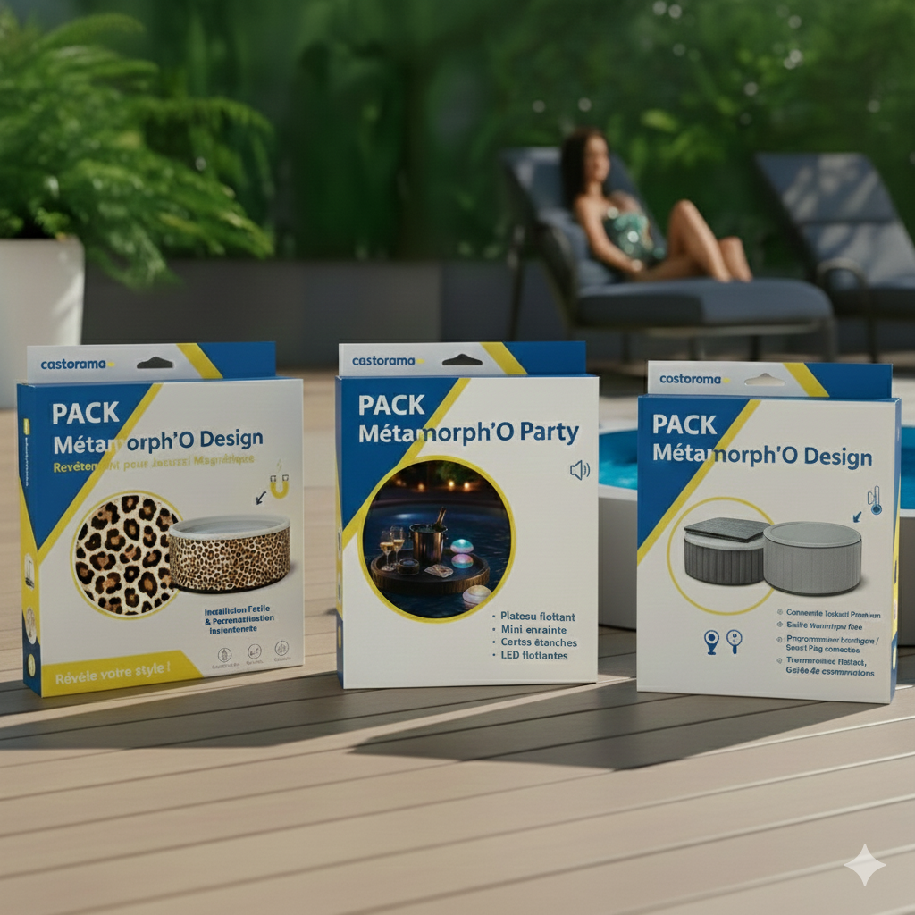
Conclusion
Notre réponse : le Spa Durable avec les packs Metamorph’O
Une personnalisation design inédite
Une expérience simple + fidélisation digitale via CastoWell
Castorama, référence du Bien-être Responsable en 2026
Objectif : gain de parts de marché & croissance du CA dès 2026

